Slide 1
保险公司流传着一句话，纯洁的友谊来自于不断地自我介绍
题目：全国卷
演讲者：曾嘉诚

Slide 2
全国卷
1、什么是全国卷
2、全国卷对教育界的影响
3、全国卷对我们的影响

Slide 3
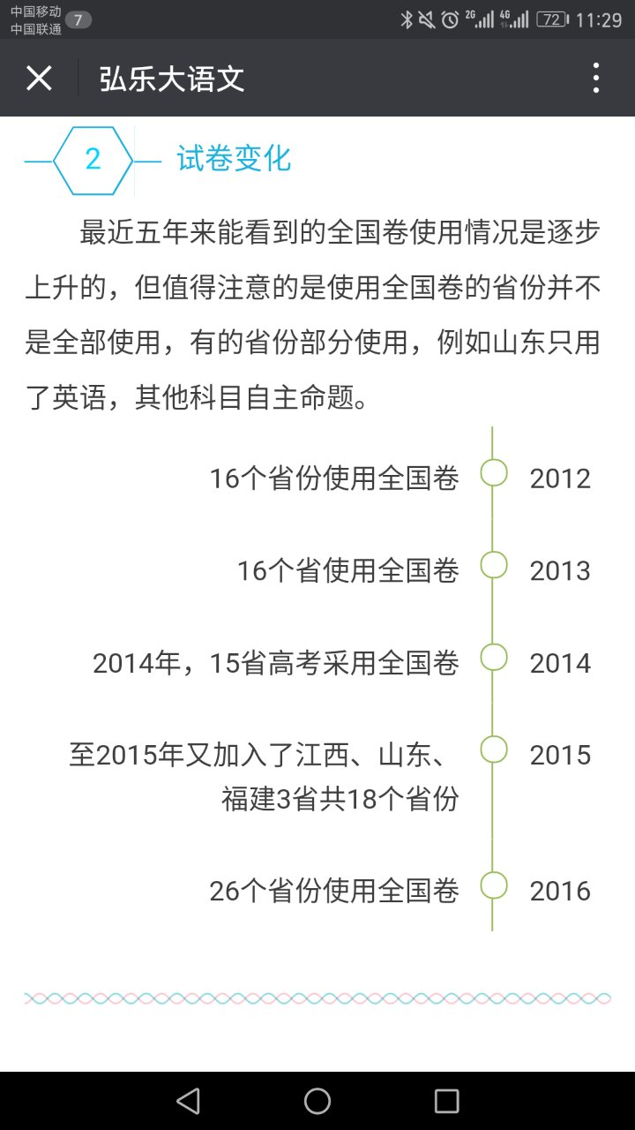
全国卷发源
北京卷与全国卷方向不同，二者是深度和广度，技巧和思维的相互关系！全国卷的知识更讲究深度和技巧的熟练掌握，而北京卷更讲究知识的广度和对概念的真正理解！因此，全国卷与北京卷的比较需要由多角度进行，不得单纯从难易度对比，北京卷虽然在难度上比全国卷简单，但是北京卷灵活多变，新颖创新，试题规整！
估计2019年全国除了北京以外全科基本都会使用全国卷了，有人就会问，为啥北京不使用，现在给你道来~

Slide 4
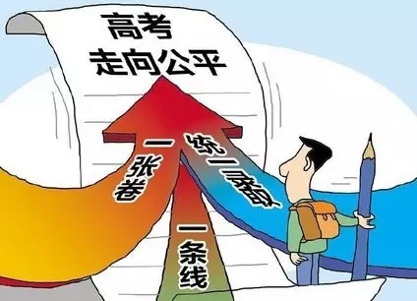
全国卷的定义
地方卷的定义
简称全国卷，它是教育部考试中心组织命制的适用于全国大部分省区的高考试卷，目的在于保证人才选拔的公正性。从2016年开始，全国1、2、3卷分别改称为全国甲、乙、丙卷。小语种（日语/俄语/法语/德语/西班牙语）高考统一使用全国卷，各省均无自主命题权，且不分甲乙丙卷。
部分省份是自己出高考题，这些省份的高考试卷就称为“地方卷”

Slide 5
全国卷对教育界的影响
好了，到了学校了，学校呢，据我单纯的知道，好像是有那么一个叫做升学率的东西，这个东西好像对于校长的影响有点大，在之前的课程里面，隐约记得有人说过，其实呢校长是可以不换学校的，不过取决于以下的三个方面，人脉，政绩，人员，我感觉这个跟天时地利人和是有点像，所以呢，全国卷的实行让学校的升学率出现了挑战，抛开那些本来就很厉害的学校，什么仲元中学啊，省实啊这些不说，普通的学校呢~
全国卷的实施，对老师的要求也提高了，全国卷包含的内容不再像以往的地方卷那样，包含的内容基本能猜到，老师在这方面的不断进修，给了我们一定的可操作性，还有就是老师的再深造，现在的社会讲究的是与时俱进，在我们的年代，老师都特别厉害，基本不需要用到书本就可以上课了，可是估计现在不行了，哈哈~
学生考试一考定终生，实现阶段最普遍的，可是也是最无可奈何的一个，起源于科举制度， 但是又不同于科举制度，科举制度起源于隋朝，正式实行在唐朝，科举制度的本人自愿为原则的，也有根据自己爱好的，为武官，但是今天的重点不是这个，全国卷的实行让学生的基本学习水平要求提高了，全国卷包含的内容以及对内容的熟悉程度要求更高。
1、对学生的影响
2、对老师的影响
3、对学校的影响

Slide 6
隐藏的商机在哪里
1、全部的变数减掉之后剩下的就是学校自身问题
2、同纲不同卷，同卷不同分，难度不增加，录取不影响
1、老师的再教育
2、同学的激励
3、校园文化的营造

